Slide 1
Тема урока: Вода. Свойство и значение воды.
Учитель начальных классов МОУ «ООШ№17» Мясникова Т.Ю

Slide 2
На дворе переполох:
С неба сыплется горох.
Съела шесть горошин Нина,
У нее теперь ангина.

Slide 3
Шумит он в поле и в саду, A в дом не попадёт. И никуда я не иду, Покуда он идёт.

Slide 4
Пушистая вата Плывёт куда-то, Чем вата ниже, Тем дождик ближе.

Slide 5
Он без рук, он без ног Из земли пробиться смог Нас он летом, в самый зной Ледяной поит водой.

Slide 6
Он слетает белой стаей И сверкает на лету. Он звездой прохладной тает На ладони и во рту.

Slide 7
Если руки наши в ваксе, Если на нос сели кляксы, Кто тогда нам первый друг, Снимет грязь с лица и рук? Без чего не может мама Ни готовить, ни стирать, Без чего, мы скажем прямо, Человеку умирать? Чтобы лился дождик с неба, Чтоб росли колосья хлеба, Чтобы плыли корабли - Жить нельзя нам без ...

Slide 8
Тема урока:
Вода. Свойство и значение воды.

Slide 9
На огромной планете Земля
Жила скромная чистая капля
Ей вопросы мешали, друзья:
Где живу?
Какая я?
Для чего всем нужна ?

Slide 10
Свойства воды | Вывод
Запах | -

Slide 11
Свойства воды | Вывод
Запах | -
Цвет | -

Slide 12
Свойства воды | Вывод
Запах | -
Цвет | -
Текучесть | +

Slide 13
Свойства воды | Вывод
Запах | -
Цвет | -
Текучесть | +
Растворитель | + -

Slide 15
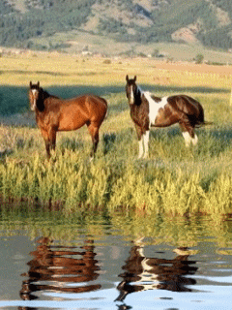
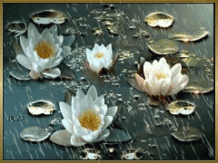
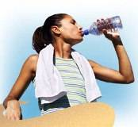
Вода в жизни человека, растений и животных
Воду пьют поля и леса. Без неё не могут жить ни звери, ни птицы, ни люди.

Slide 16
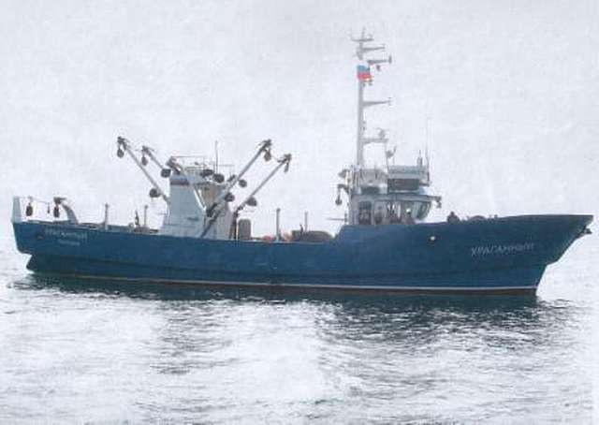
Вода в жизни человека, растений и животных
Но вода не только «поит», но ещё и кормит – по морям и океанам днём и ночью плывут тысячи рыболовных судов.

Slide 17
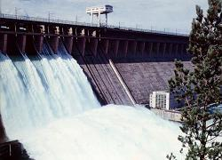
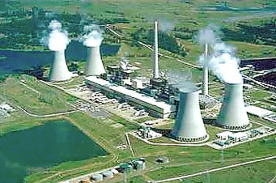
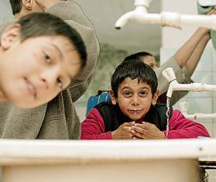
Вода в жизни человека, растений и животных
Вода «добывает» электрический ток, работая на электростанциях. Вода моет всех людей, города, машины, дороги.

Slide 18
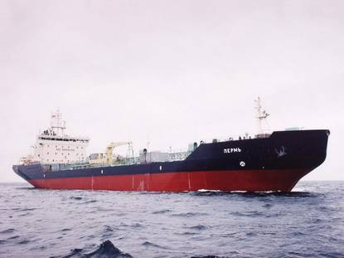
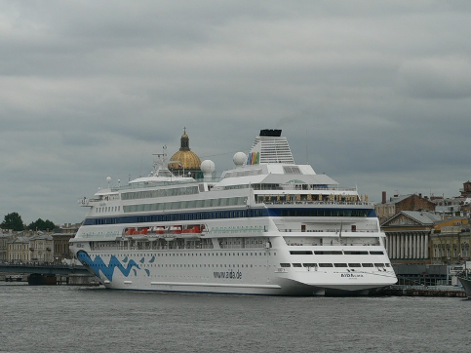
Вода в жизни человека, растений и животных
Вода – это самая большая и удобная дорога. По ней днём и ночью плывут суда, везут разные грузы, пассажиров.

Slide 19
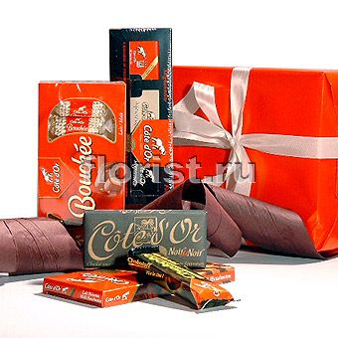
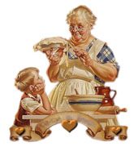
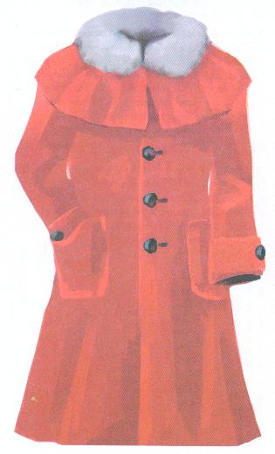
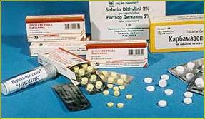
Вода в жизни человека, растений и животных
Без воды не замесить тесто для хлеба, не приготовить бетон для стройки, не сделать ни бумагу, ни ткань для одежды, ни резину, ни конфеты, ни лекарства, - ничего не сделать без воды.

Slide 20
Борис Заходер «Течет река»
Течет река... Течет река... Поит поля и города, Несет и лодки, и суда, И рыбы ходят в глубине, И раки ползают на дне... Но что такое? Караул! Нет, нет, никто не утонул, Нет, нет, как раз наоборот, На мель садится пароход Средь бела дня, какой скандал! Наверно, лоцман маху дал! Да нет, далёко до буйка, Тут глубока была река, Была. Вот именно – была. Была, да видимо, сплыла.
Ах, реку мы не узнаем... Река становится ручьем! Уже и лодки на мели... Пловцы вдруг посуху пошли. А рыбы? В горе и тоске Бедняжки бьются на песке. Так что же с ней стряслось, с рекой? Увы, друзья, ответ такой: Дошкольник Сидоров Иван Забыл закрыть на кухне кран. Вы скажете: какой пустяк. Пустяк. Добро б ручей иссяк, А то вон из-за пустяка Пропала целая река!

